Slide 1
Презентация на тему : « Техника вязания крючком»
Выполнила:
ученица 11 класса
Иванисова Анна

Slide 2
Содержание:
Виды вязания крючком
История вязания
Материалы и инструменты
Техника безопасности
Примеры вязания крючком (фото)
Список литературы

Slide 3
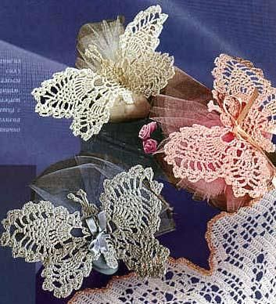
Виды вязания крючком:
Существует несколько видов вязания
крючком:
- брюссельское
- филейное
- ирландское
- ажурное
- вязание объемных фигур

Slide 4
Брюссельское вязание
Имитация кружева из бельгийского города Брюгге, сплетенного на коклюшках.

Slide 5
Филейное вязание
Имитация кружевного филе, в котором на ткани в сетку вышивают узоры.

Slide 6
ирландское вязание
Отдельные мотивы, например, цветы, листья, вяжутся отдельно по схеме. Чаще всего их соединяют произвольно или на тюлевой основе.

Slide 7
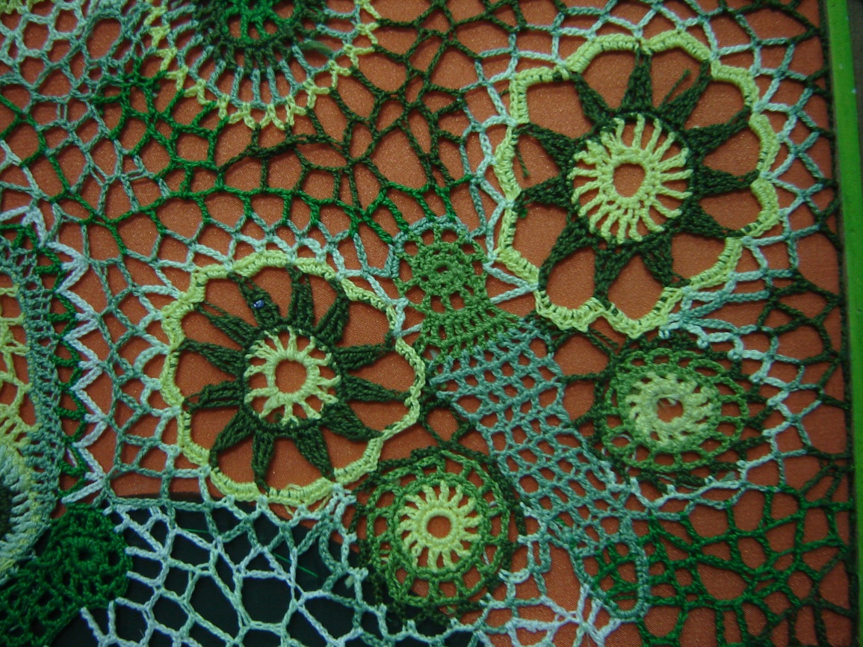
Ажурное вязание
Самое распространенное вязание, состоит из различных сочетаний вышеуказанных видов вязания крючком.

Slide 8
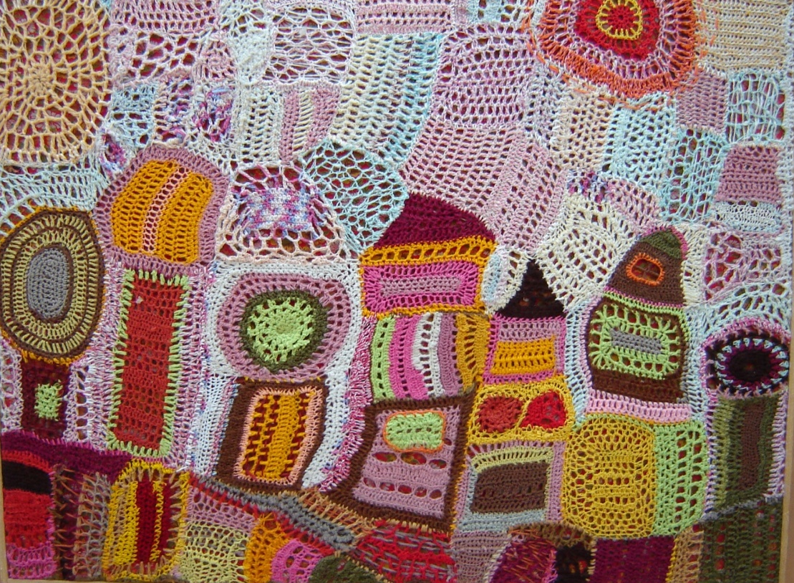
Панно из простых фигур (круг, треугольник, квадрат, прямоугольник)
Сделав несколько образцов квадратной, прямоугольной (возможно и круглой) формы можно собрать совершенно случайный рисунок,
но вполне законченную
композицию

Slide 9
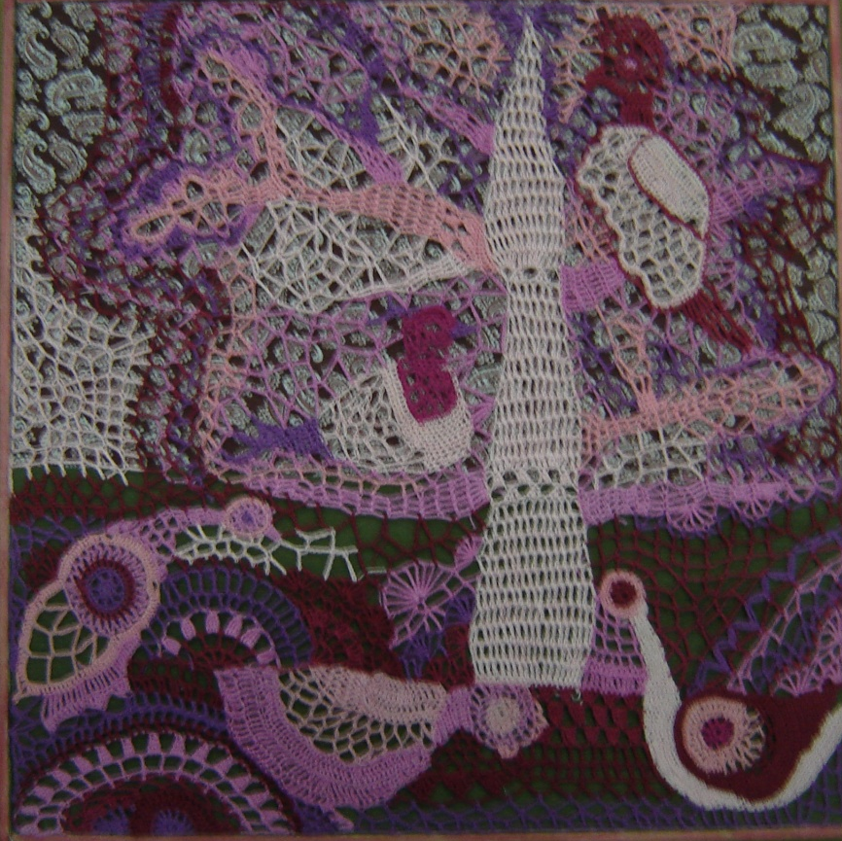
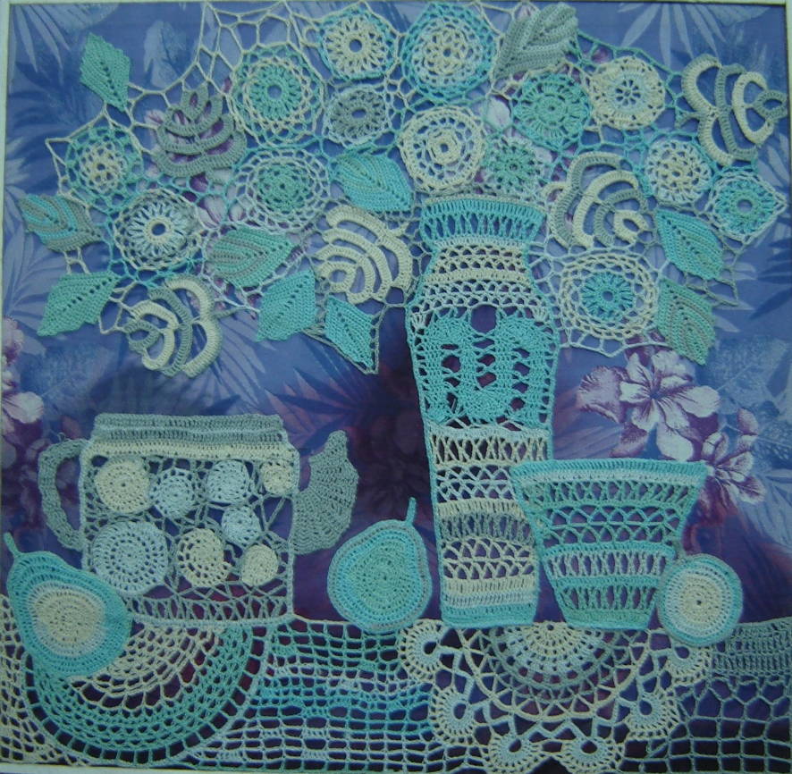
панно из смешанных видов вязания
Панно создается из деталей, связанных по выкройке, затем объединяется общим фоном (или без фона)

Slide 10
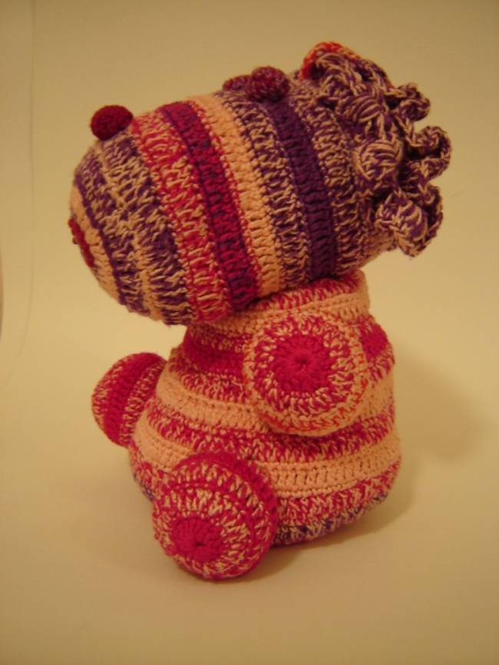
Вязание объемных фигур (игрушек)

Slide 11
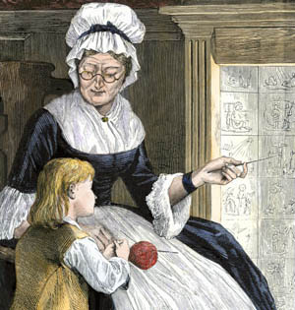
История вязания
Издавна, стараясь украсить свой дом, разнообразить быт, люди стремились использовать самые простые материалы для сочетания несложных форм и средств с неприхотливыми узорами, достигнув при этом высокого мастерства. Ручное вязание изначально появилось как простая утилитарная необходимость, в дальнейшем превратилось в настоящее искусство. Кто и когда придумал первую петельку, никто не знает, но уже давно известно, что родилась эта чудо-петелька задолго до нашей эры. В Египте в одной из гробниц найдена детская вязаная туфелька, археологи установили, что ей более четырех тысяч лет. А уже в начале нашей эры техника и принципы вязания находились на очень высоком уровне.

Slide 12
История вязания
Интересно, что вязание сначала было мужским ремеслом, и мужчины боролись с женской конкуренцией специальными договорами. В 1612 году Пражские чулочники заявили, что под страхом денежного взыскания не примут на работу ни одной женщины! Лишь позднее, когда вязание широко распространилось, им стали заниматься прежде всего женщины. И все равно мужчины не потеряли интереса к вязанию. В 1946 году национальный американский конкурс по вязанию крючком выиграл мужчина, а приз - Золотой крючок - ему вручала лично Эсте Лаудер.

Slide 13
История вязания
В России вязание крючком получило распространение с конца XIX века и стало действительно модным во время Первой мировой войны. Вязание крючком у наших прапрабабушек даже не называлось вязанием, а было «тамбурной работой», потому что цепочка из воздушных петель, с которой начинается вязание крючком, похожа на тамбурный шов при вышивании. В Узбекистане, где очень распространена вышивка тамбурным швом, вышивали не иглой, а остро заточенным крючком. В средней полосе и на севере России вязание крючком считалось рукоделием от безделья.

Slide 14
История вязания
Записывать узоры и рисунки и издавать их первыми начали голландцы, в выходившем в 1824 году журнале «Penelope». К концу XIX века закончилась унификация знаков и символов и были выработаны две системы обозначений: британская и американская. В России, Европе, Америке, Африке и Азии для записывания условными знаками узоров использовали одну систему (американскую), а в Австралии, в Великобритании и некоторых странах Британского содружества – другую, британскую.

Slide 15
Условные обозначения
Воздушная петля
Полустолбик
Столбик без накида
Столбик с накидом
Столбик с двумя накидами
Столбик с тремя накидами
Колечко, воздушные петли связанные в кольцо

Slide 16
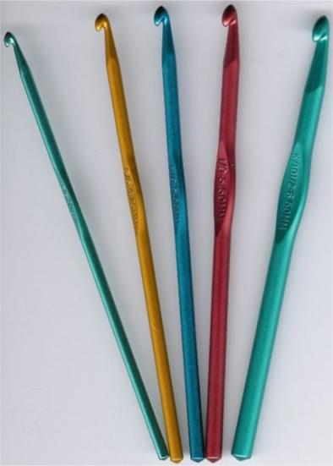
Материалы и инструменты
Какие бывают крючки? История развития крючка, как инструмента, не менее интересна, чем история самого вязания крючком. Изначально вязальные крючки не были крючками в прямом смысле слова — это были ровные палочки. Позже форма, размер и материал крючка менялась вместе с тем как менялось его применение, появлялись новые техники и новые, более тонкие виды пряжи.

Slide 17
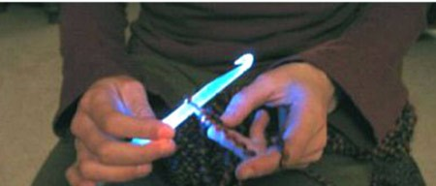
Раньше крючки изготовлялись из: кости (слоновья кость, бивни, рог крупного рогатого скота), дерева. Позже их стали изготавливать из: меди и бронзы, а к началу прошлого века – из стали, тогда же в моду вошли и крючки с декоративным украшением на них (резьба на деревянных ручках, инкрустация ). Сейчас используются крючки из различных материалов: металлические, пластмассовые, деревянные, но в отличи от предыдущих мастеров, современные производители не менее радуют нас своими новинками, которые облегчают нам работу, такими как, например, крючки с подсветкой . Стоимость такого крючка 40 $.

Slide 18
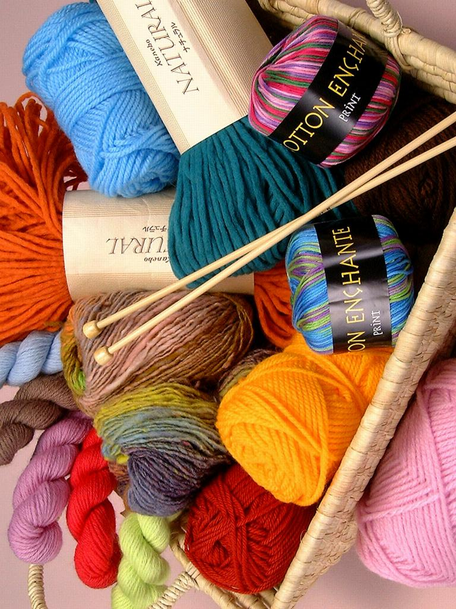
Какие нитки используют для вязания крючком?
Качество вязаного изделия зависит от ниток, из которых оно выполнено. Нитки должны соответствовать назначению изделия, его фасону, стилю и т. п. Для вязания крючком применяют шерстяные, шелковые, хлопчатобумажные и синтетические нити.
Выбрав нити для вязания, нужно подобрать к ним крючок.

Slide 19
Какой крючок вам нужно взять именно для той пряжи, из которой вы будете вязать?
Существует несколько правил. 1) Первым делом посмотрите на этикетку. На этикетках некоторые производители пряжи указывают рекомендуемый номер крючка. Для начинающих вязальщиц это удобный ориентир. Как правило, под изображением крючка стоит цифра, указывающая номер крючка. 2) Крючки диаметром 2—6 мм употребляют для вязания изделий из толстой шерстяной или синтетической пряжи. Для ириса, мулине, гаруса берут более тонкий крючок (0,5—2,5 мм в диаметре). 3) Правильное соотношение — толщина крючка должна быть почти в два раза больше толщины нитки. Чем толще пряжа, тем толще должен быть крючок.

Slide 20
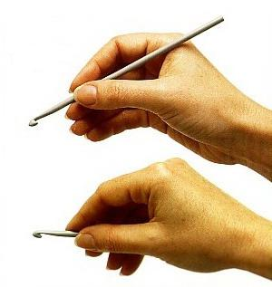
Как держать крючок?
Самое важное в вязании - это научиться держать инструмент. Существует 2 способа как надо держать крючок.

Slide 21
Правила техники безопасности
Крючки должны быть хорошо отшлифованы и храниться в специальных коробочках.
Нельзя делать резких движений рукой с крючком – можно поранить сидящего рядом.
Ножницы должны лежать с сомкнутыми лезвиями, передавать их можно только кольцами вперед с сомкнутыми лезвиями.
Не пользоваться ржавыми иглами и булавками – они могут порвать изделие, сломаться. Иглы и булавки хранить в коробочке с крышкой.
Влажно-тепловую обработку изделия (отпаривание) проводить в отведенном месте, утюг ставить на специальную подставку.
Следить за исправностью утюга, за тем, чтобы шнур его не попадал под подошву утюга, не перекручивался. После работы утюг сразу же выключать из электросети. Шнур наматывать на утюг после того, как он полностью охладится. Хранить утюг в вертикальном положении.

Slide 22
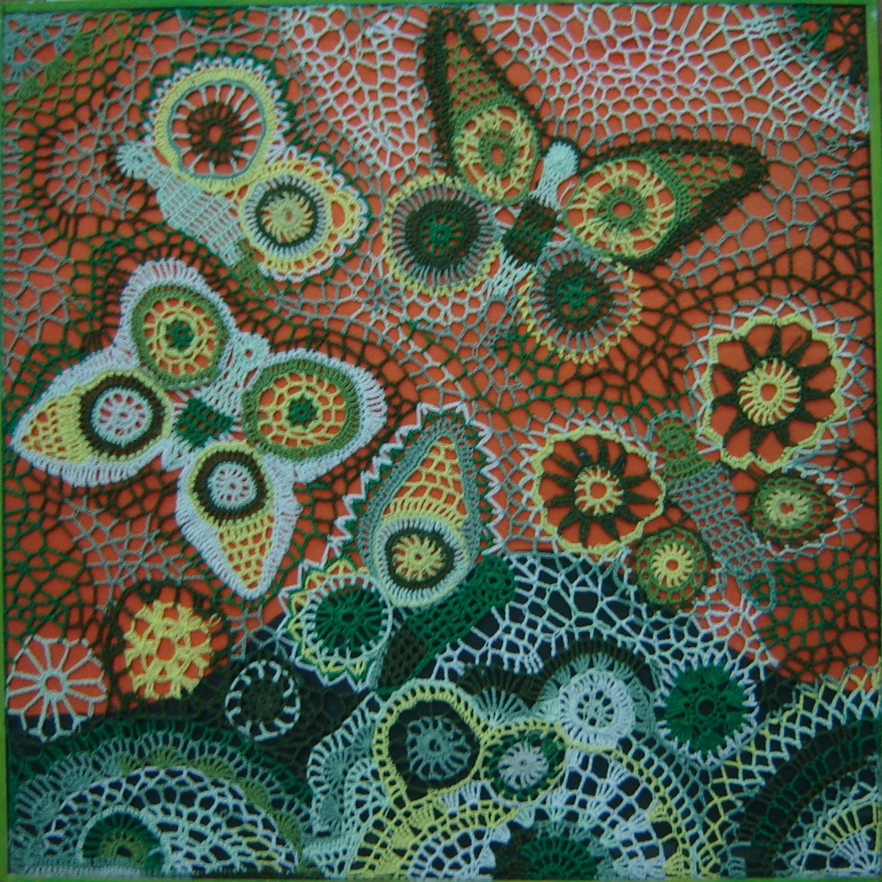
Примеры вязания крючком

Slide 23
Примеры вязания крючком

Slide 24
Спасибо за
внимание !

Slide 25
Использованная литература
http://crochetclub.net/blog/2008/02/03/istoriya-vyazaniya-kryuchkom/
http://remeslo.okis.ru/kryjok.html
http://www.myjane.ru
http://ppt4web.ru/tekhnologija/vjazanie-krjuchkom0.html
http://www.uzelok.in/?Istoriya_vyazaniya_kryuchkom
http://www.krestiki.info/
http://moikompas.ru/compas/crochet
http://www.knitting.needle-work.ru/h_1.html

